Slide 1
Экологические экскурсии как средство универсальных учебных действий

Slide 2
ЭКСКУРСИИ- это форма организации обучения , которая позволяет проводить наблюдение и изучение различных предметов, явлений и процессов в естественных условиях.

Slide 3
Задачи экскурсии:
1. Решают образовательные и воспитательные задачи
2.Способствуют всестороннему развитию младших школьников
3. Помогают достижению предметных результатов обучения
4.Служат становлению фундамента для формирования естественнонаучных и обществоведческих понятий
5. Осуществляют накопление у детей опыта общения с окружающим миром

Slide 4
Задачи экскурсии:
6. Решают достижение планируемых метапредметных результатов обучения
7. Предполагают проведение наблюдений, практических работ, что тесно связано с формированием исследовательских умений и навыков младших школьников
8.Решают духовно-нравственные, экологические задачи воспитания школьников
9.Реализуют краеведческий принцип воспитания младших школьников

Slide 5
Классификация экскурсий
Экскурсии
По месту в учебном плане
По содержанию
По дидактическим целям
По характеру познавательной деятельности
Учебные
(предусмотренные программой)
Внеучебные
Тематические
Комплексные
Обзорные
Вводные
Текущие
Итоговые
Иллюстративные
Исследовательские

Slide 6
Виды экскурсий
1. Вводные- проводится в целях активизации познавательной деятельности учащихся или актуализации опорных знаний
2. Текущие- проводятся параллельно с изучением какой-либо темы и служат для достижения результатов обучения
3.Итоговые- направлены на закрепление изученного ранее материала
4.Иллюстративные- предполагают описание, показ и характеристику явлений и процессов
5. Исследовательские- предполагают самостоятельное изучение школьниками объектов и явлений (учитель руководит)

Slide 7
Технология проведения экскурсий
Организация экскурсий предусматривает реализацию в 3 этапа:
Подготовка учителя
Подготовка учащихся
Подготовка родителей

Slide 8
Процесс непосредственного проведения экскурсий
Делится на 3 части в соответствие с дидактическими целями:
Вводная часть, в ходе которой учитель еще раз информирует детей о целях, маршрутах, правилах поведения и т.п.
Рабочая часть включает проведение наблюдений, самостоятельную работу детей, сбор материала и т.п.
Заключительная часть, в ходе которой подводятся итоги

Slide 9
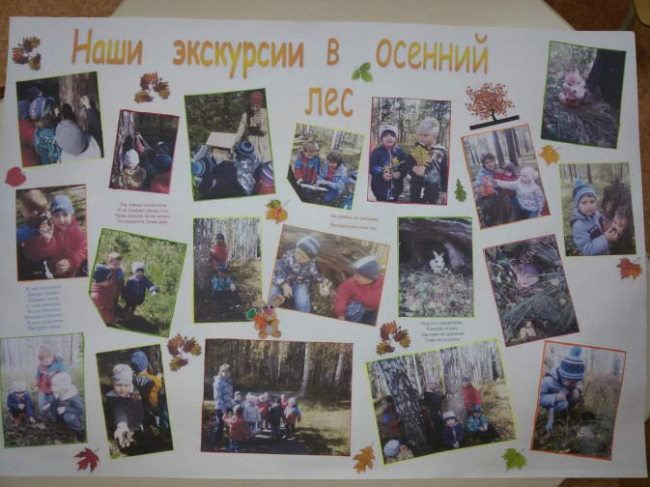
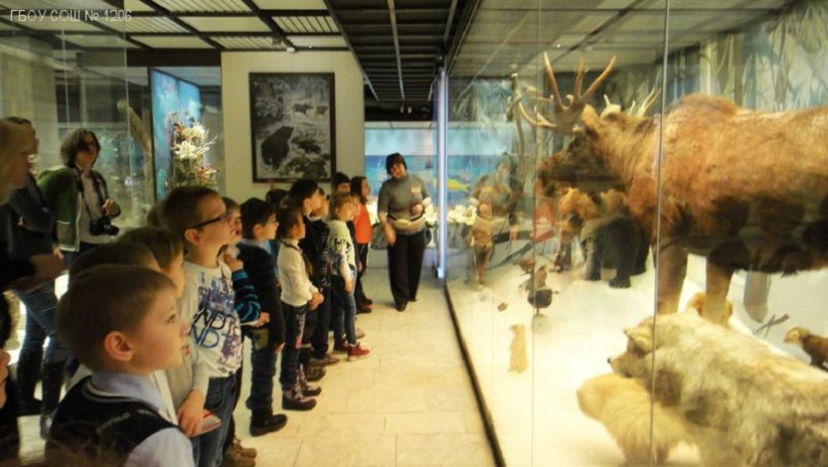
Постэкскурсионный этап
Учащиеся готовят отчет :
Презентации
Рисунки
Фотографии
Стенгазеты
Выставки и т.п.

Slide 10
2. Проводится итоговая беседа :
Закрепляются знания
Уточняются умения и навыки
Организуется рефлексия деятельности
3. Показывают учащимся, где в дальнейшим будут использованы материалы экскурсий в учебном процессе, во внеурочной деятельности

Slide 11
Спасибо за внимание!

